Slide 1
Chapter 3
Core Java APIs(P2)
Dates and Times

Slide 2
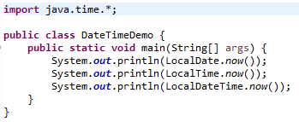

Xử lý Dates và Times
Khi làm việc với Dates và Times, việc đầu tiên cần chú ý là xác định xem ta cần lấy những thông tin gì.
LocalDate: Chỉ chứa thông tin ngày, không chứa thêm thời gian và múi giờ.
LocalTime: Chỉ chứa thông tin thời gian, không chứa thêm ngày và múi giờ.
LocalDateTime: Chỉ chứa thông tin thời gian và ngày.

Slide 3
Xử lý Dates và Times
Ta có thể sử dụng nhiều cách khác để tạo dates và times. Vi dụ:
LocalDate date1 = LocalDate.of(2015, Month.JANUARY, 20);
LocalDate date2 = LocalDate.of(2015, 1, 20);
LocalTime time1 = LocalTime.of(6, 15); // hour and minute
LocalTime time2 = LocalTime.of(6, 15, 30); // + seconds
LocalTime time3 = LocalTime.of(6, 15, 30, 200); // + nanoseconds
Class Dates và Times có constructor riêng nên ta chỉ có thể sử dụng static method để tạo date & time.
Khi giá trị này và tháng của Date bị nhập quá giới hạn, chương trình sẽ gặp lỗi compile.

Slide 4
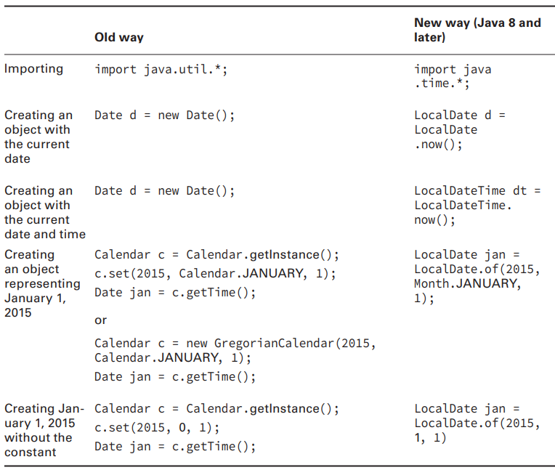
Xử lý Dates và Times
So sánh Java 7 và java 8 trở lên

Slide 5
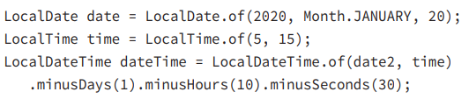
Xử lý Dates và Times
Giống như String. Dates và Times Class là immutable.
Có thể áp dụng chaining mathod cho Dates và Times Class. Ví dụ:

Slide 6
Periods
LocalDate và LocalDateTime có thể convert sang kiểu long tương ứng từ năm 1970. (do UNIX sử bắt đầu sử dụng ngày chuẩn từ năm 1970 nên Java đã tái sử dụng nó)
LocalDate cung cấp method toEpochDay() với số ngày được tính bắt đầu từ 1/1/1970.
LocalDateTime cung cấp method toEpochTime() với số giây được tính bắt đầu từ 1/1/1970.

